Slide 1
2020 červenec–září
Ostrava

Slide 2
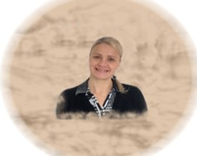
SLOVO ŘEDITELKY
Vážení klienti, zaměstnanci, rodinní příslušníci,
čas běží neúprosným tempem a my Vám přinášíme další číslo našeho letního zpravodaje. Dovolte mi popřát Vám touto cestou krásné léto a spoustu energie v následujícím období. Přeji Vám prostřednictvím tohoto zpravodaje krásné prožití dovolených a krásné společné dny. Jsme rádi, že letní počasí naše klienty provází v zahradních atriích domova, kde pěstují svoje květinky a pečují o bylinky.
Prosím dovolte mi se ještě ohlédnout za uplynulým čtvrtletím a poděkovat Vám všem za realizaci stále přetrvávajícího Krizového plánu, který je specifikován s ohledem na ochranu nás všech, na zvládnutí epidemiologické situace v souvislosti s Covidovou infekci. Není to záležitost jednoduchá, je přípravou velmi náročná, za kterou se skrývá spousta detailů a povinností.
S politováním musíme kontaktovat, že celé letní období nebylo pro nás úplně veselé, jelikož nás stále provází regulace a zákazy návštěv pro rodinné příslušníky. Koronavirová epidemie Covid – 19 u nás na nějaký čas zcela změnila standardní režim, ovlivnila průběh dávno naplánovaných akcí pro klienty. I přes dlouhodobý Covidový problém jsme se velice snažili, aby naši klienti byli spokojení, usměvaví a nepocítili nutná opatření, která jim omezila osobní kontakt se svými rodinnými příslušníky. Jak se nám to podařilo můžete zhodnotit následovně na dalších stránkách zpravodaje, kde Vás informujeme o mnohých realizovaných a úspěšných akcích.
„Závěrečné slovo ředitelky od srdce“
Vážení rodinní příslušníci, děkuji Vám všem za Vaši trpělivost, pochopení, pomoc a podporu, kterou jste nám poskytli v těžkém předchozím období, za pochopení pro regulaci návštěv našeho centra
S uctivým pozdravem a přáním krásných slunných dnů
Simona Lipovská

Slide 3
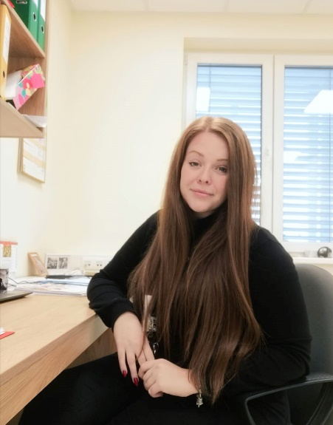
Představujeme vám
Bc. Jana Slováková - sociální pracovnice
Jana Slováková je součástí kolektivu
zaměstnanců Alzheimercentra od listopadu 2019, působí jako sociální pracovnice, která se účastní příjmů nových klientů, jednání se zájemci, spravuje sociální dokumentaci klientů a promlouvá k vám prostřednictvím našich sociálních sítí.
Jana vystudovala obor Sociální patologie a prevence na Slezské univerzitě v Opavě, na fakultě Veřejných politik.
Ve volném čase se věnuje dobrovolnické činnosti pro ostravský Červený kříž, působí jako zdravotník a člen pracovní skupiny Záchranného týmu ČČK Ostrava, jehož členové zajišťují zdravotnické asistence na ostravských kulturních, společenských či sportovních akcích jako je festival Colours of Ostrava, hokejové zápasy v třinecké Werk aréně nebo například festival vážné hudby Janáčkův Máj.
Mezi Janiny koníčky patří společnost, čas strávený s přáteli, první pomoc, knihy, filmy a seriály, čas s rodinou a v neposlední řadě také práce, která jí jak sama říká, velmi těší a naplňuje.

Slide 4
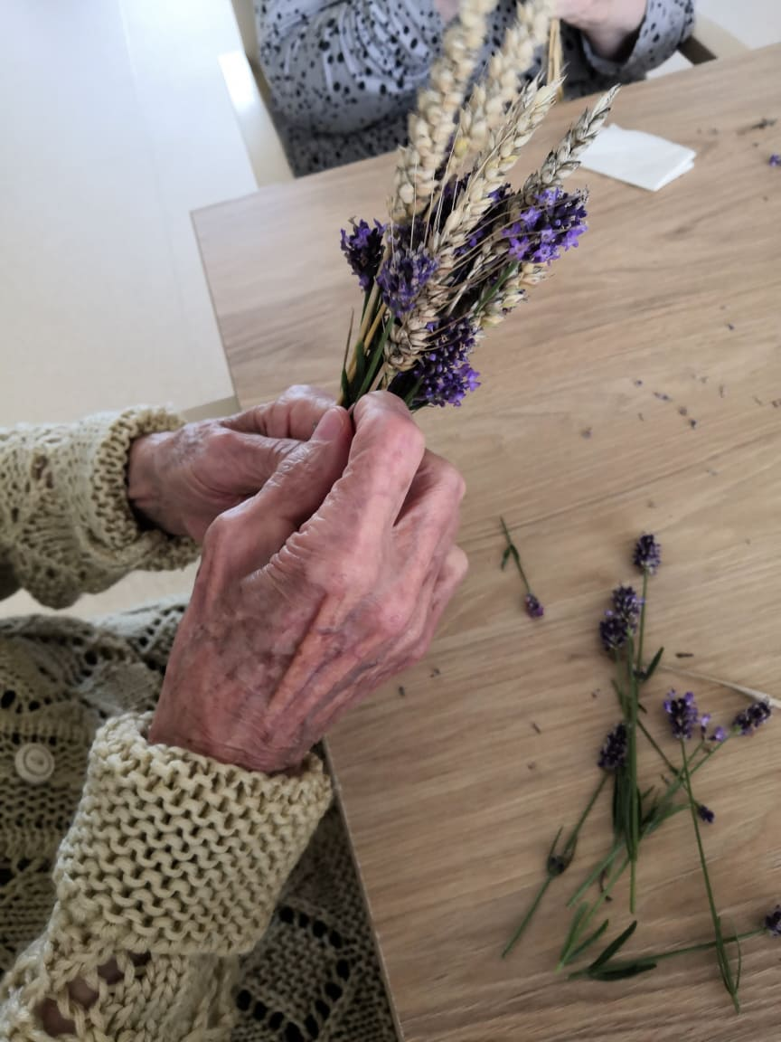
Levandulové tvoření
Levandulové dekorativní kytičky vytvořené našimi klientkami nám krásně provoněly prostory zařízení.
Některé druhy levandule se používají jako okrasné rostliny. Uplatní se při výsadbě ve skupinách, kdy vytvářejí krásný kvetoucí koberec. Silice, zvaná levandulový olej, se užívá v lékařství, kosmetice a aromaterapii; má protizánětlivé, antiseptické a repelentní účinky. Široké využití má druh v gastronomii jako koření, na výrobu sirupů či jako pot-pourii.

Slide 5
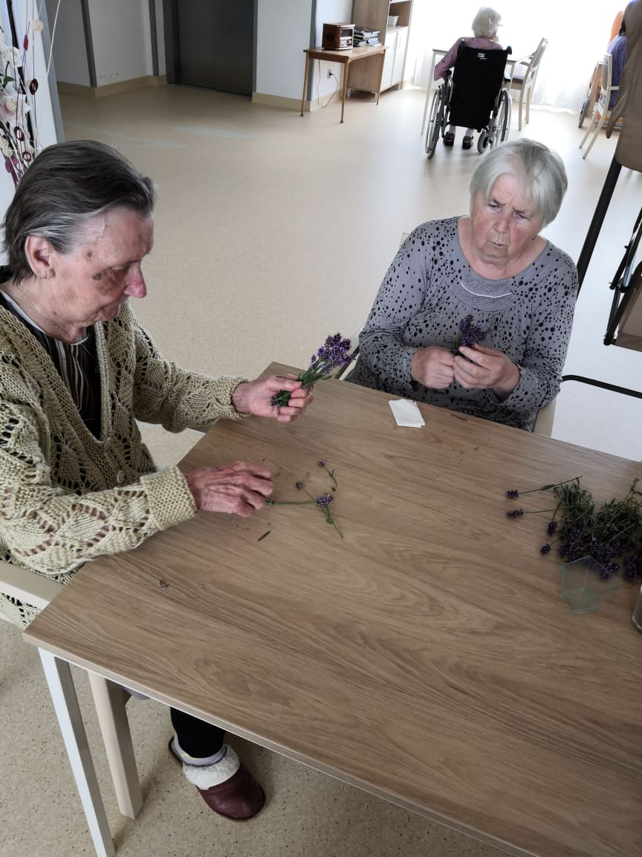
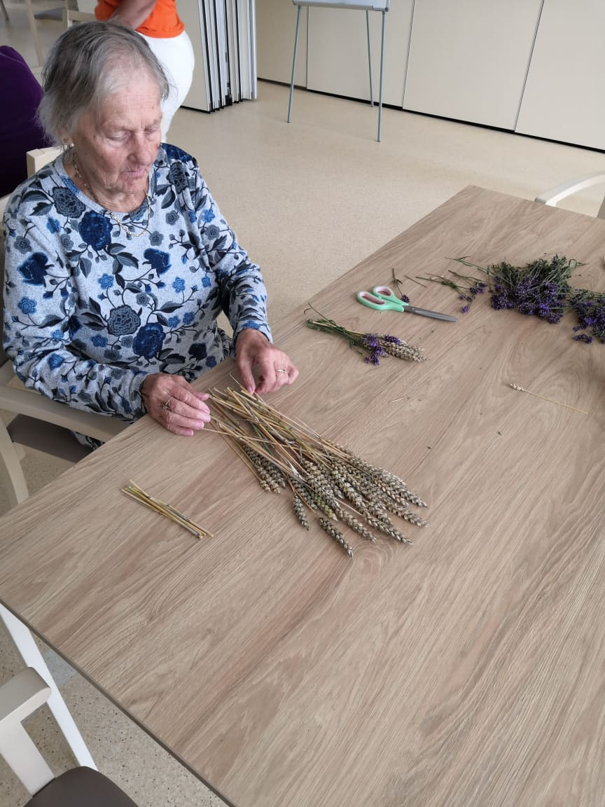
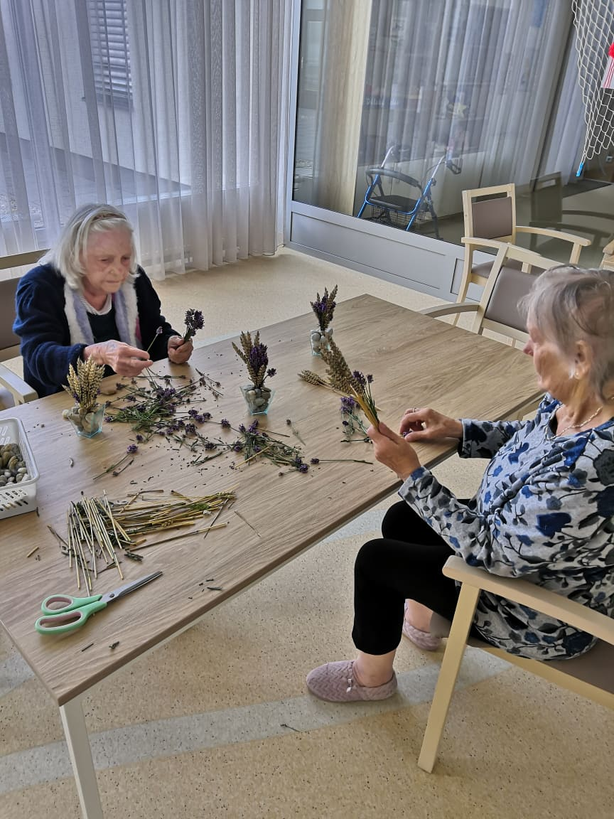
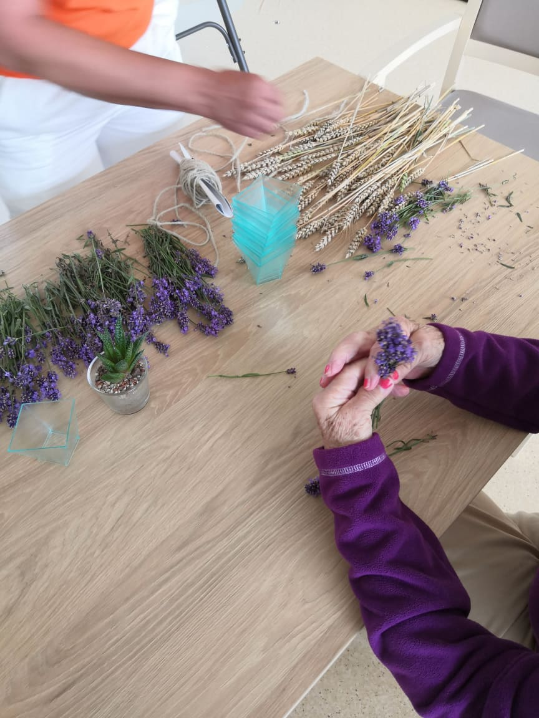

Slide 6
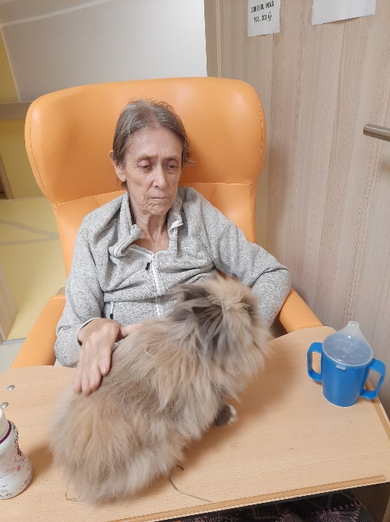
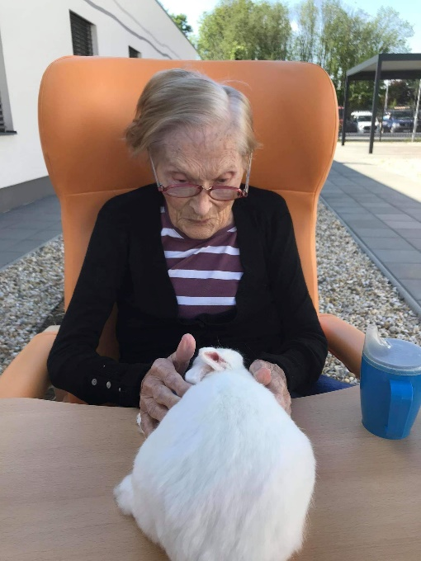
PetTerapie
Klienti ostravského Alzheimercentra si každý den užívají společnosti našich chlupatých kamarádů. Petterapie má vliv na dobrou náladu jak klientů, tak našich mazlíčků.

Slide 7
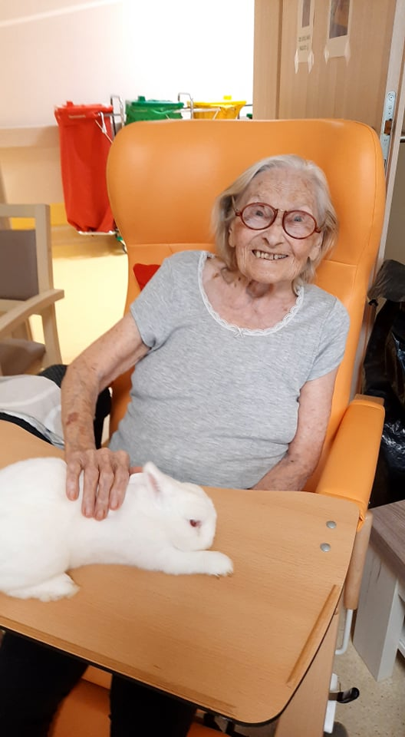
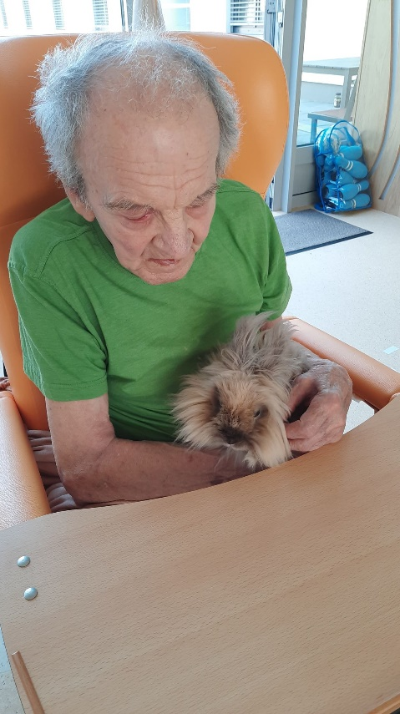
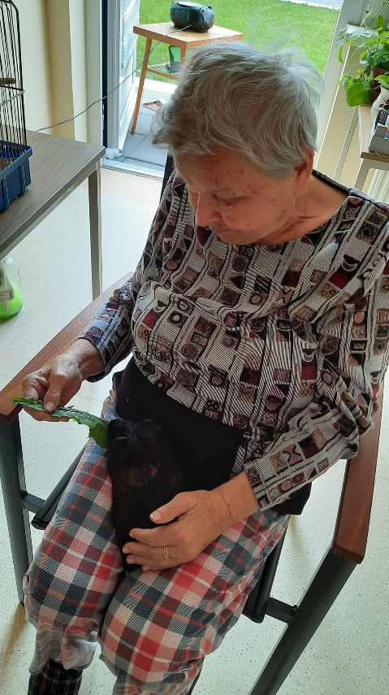
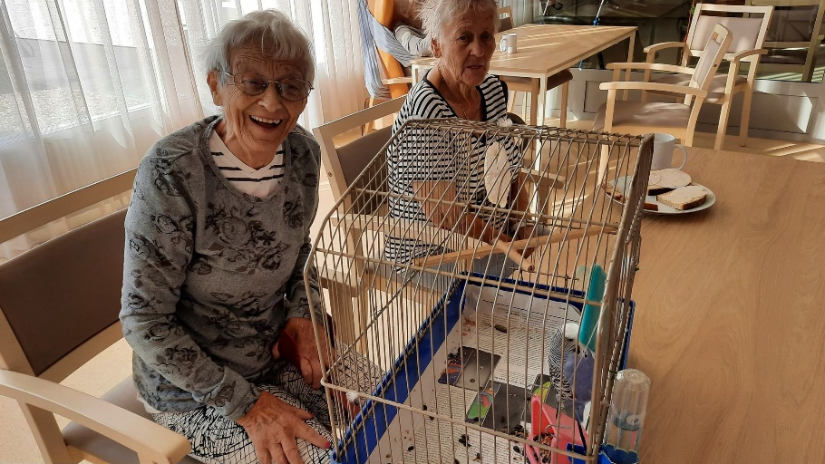
Petterapie

Slide 8
Petterapie
Naše zvířátka potřebují krom každodenního pohlazení také pořádně kvalitní péči. Naši klienti zvládají obstarat i tuto oblast na jedničku!

Slide 9
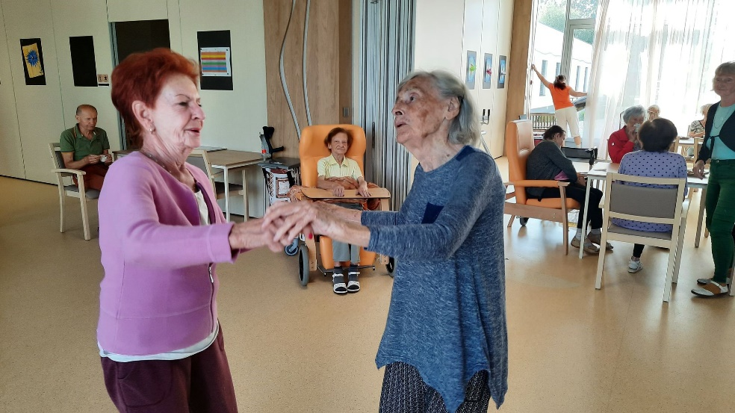
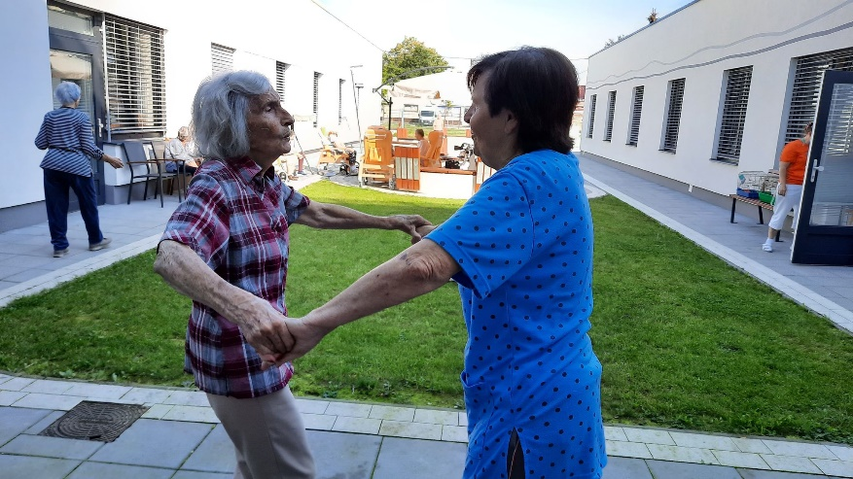
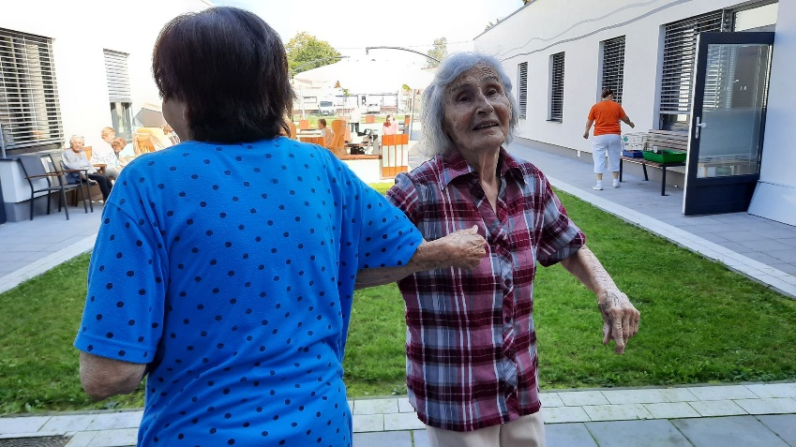
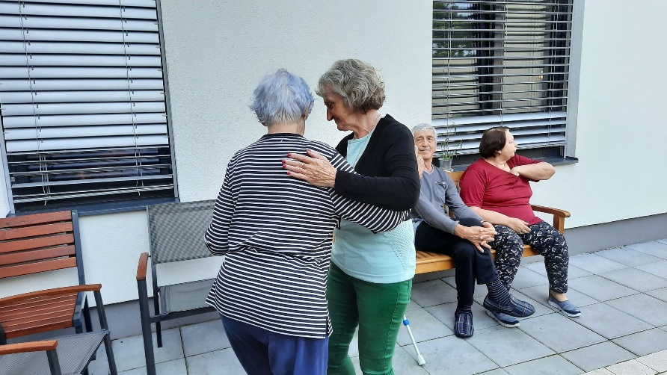
Terapie tancem
Když hraje muzika, zvedá to z křesla nejednoho z našich klientů. U nás v centru to prostě žije!

Slide 10
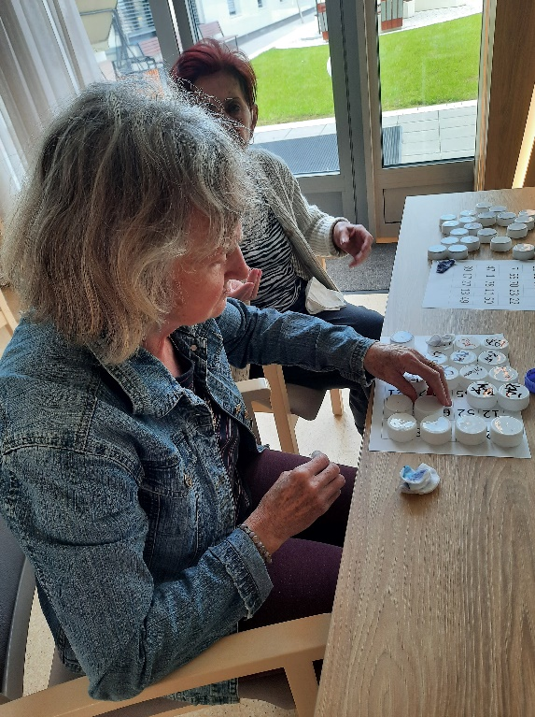
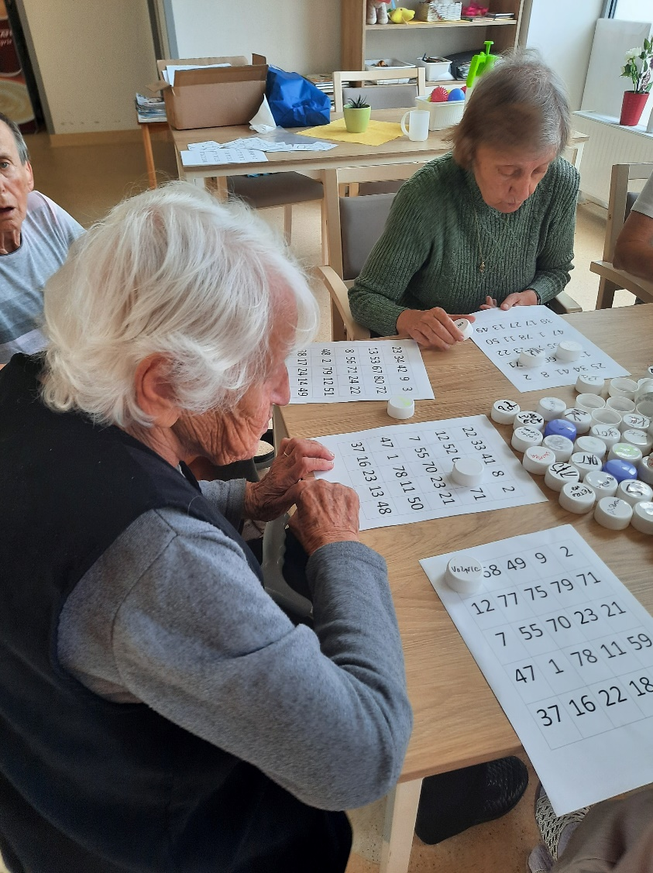
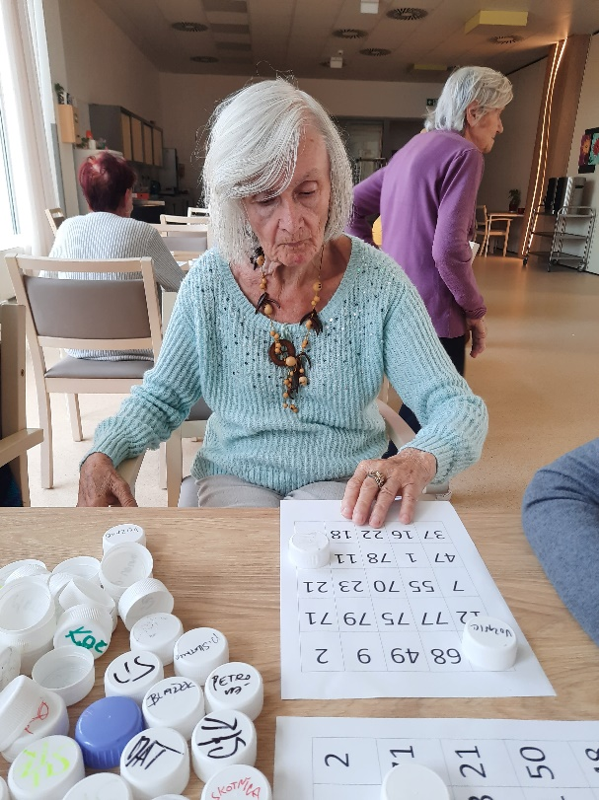
BINGO
Bingo patří mezi naše oblíbené hry. Každý hráč dostane kartu s různými 25 čísly od 1 do 80. Aktivizační pracovník hlásí čísla a klient pokládá víčko na číslo, které bylo vyhlášeno. Když má celou kartu zaplněnou zahlásí BINGO! A je výherce.

Slide 11
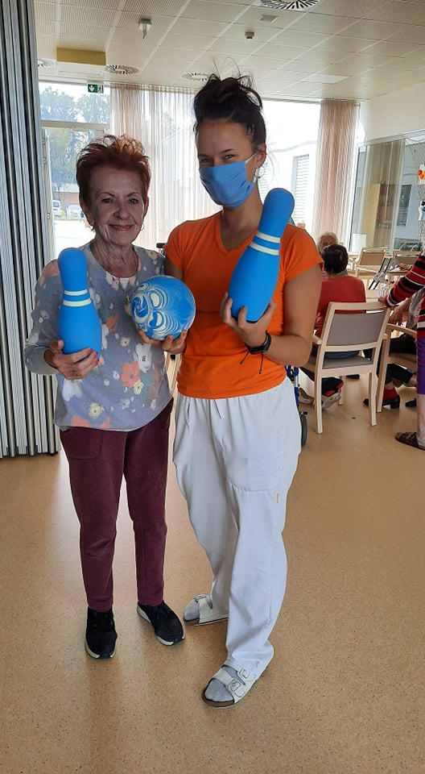
Přátelský kuželkový turnaj
Sportovní aktivity naše klienty baví a pro nás je zábava a psychická pohoda našich klientů na prvním místě. Nepřízeň počasí nás nedostane, a tak se za sychravého víkendového odpoledne naše jídelna proměnila v alternativní kuželkovou dráhu! ☺

Slide 12
Kuželkový turnaj

Slide 13
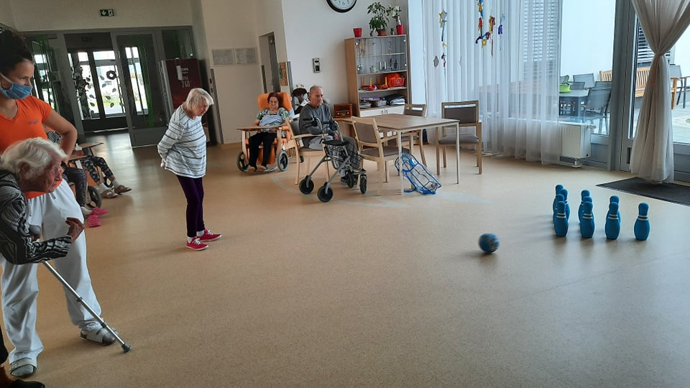
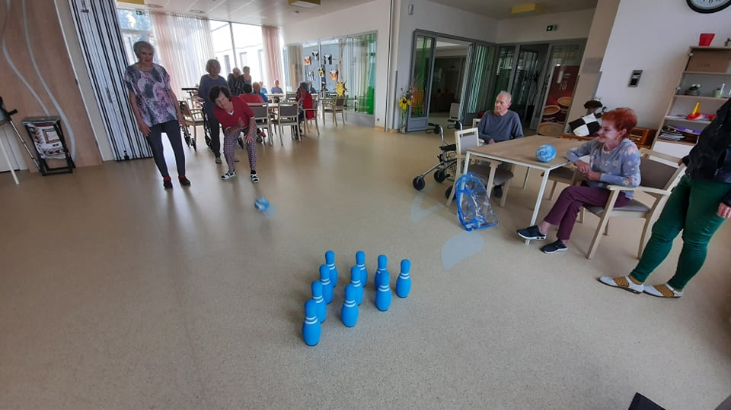
Kuželkový turnaj

Slide 14
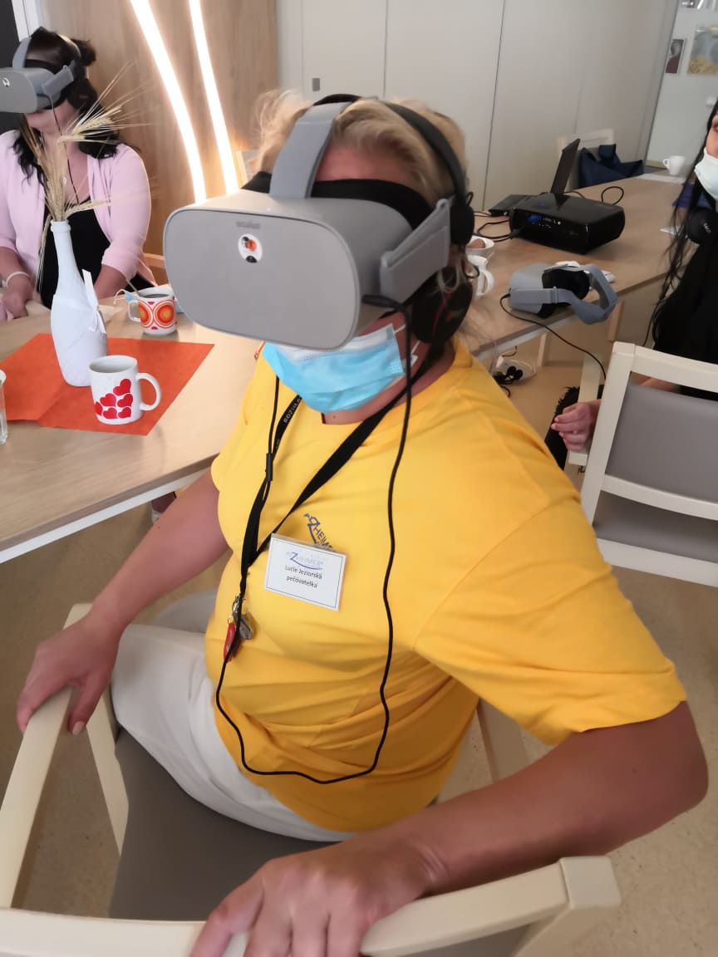
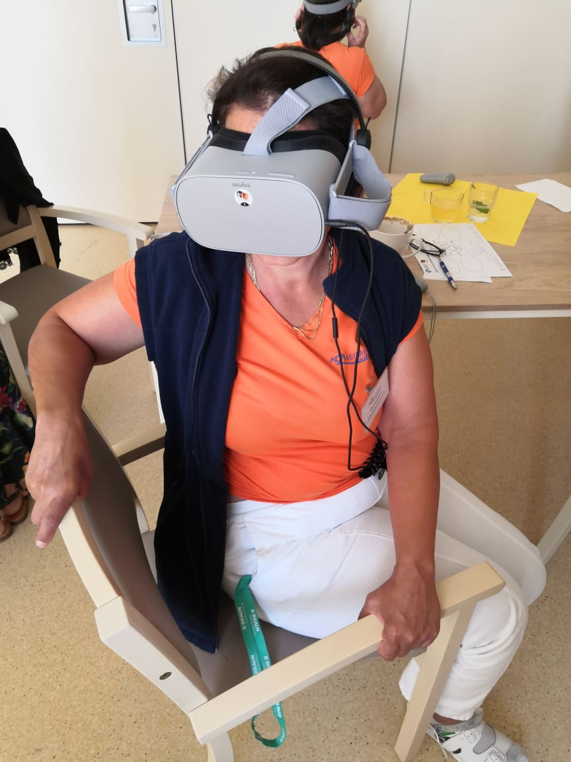
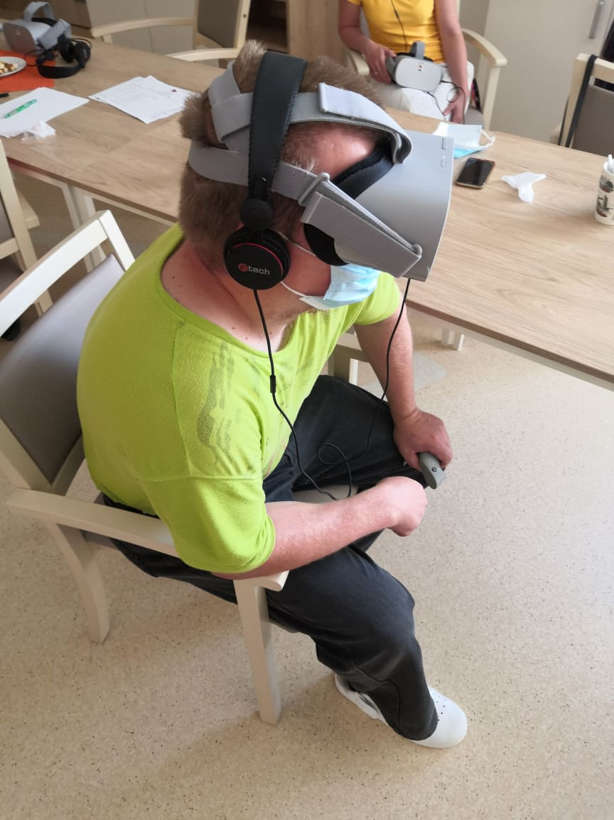
Virtuální realita - demence
Aplikace virtuální reality simuluje vnímání světa lidí s demencí a ukazuje situace, do kterých se může nemocný dostat. My v ostravském Alzheimercentru jsme měli díky Tesco Nadačnímu fondu a Asociace poskytovatelů sociálních služeb ČR možnost tuto aplikace vyzkoušet.

Slide 15
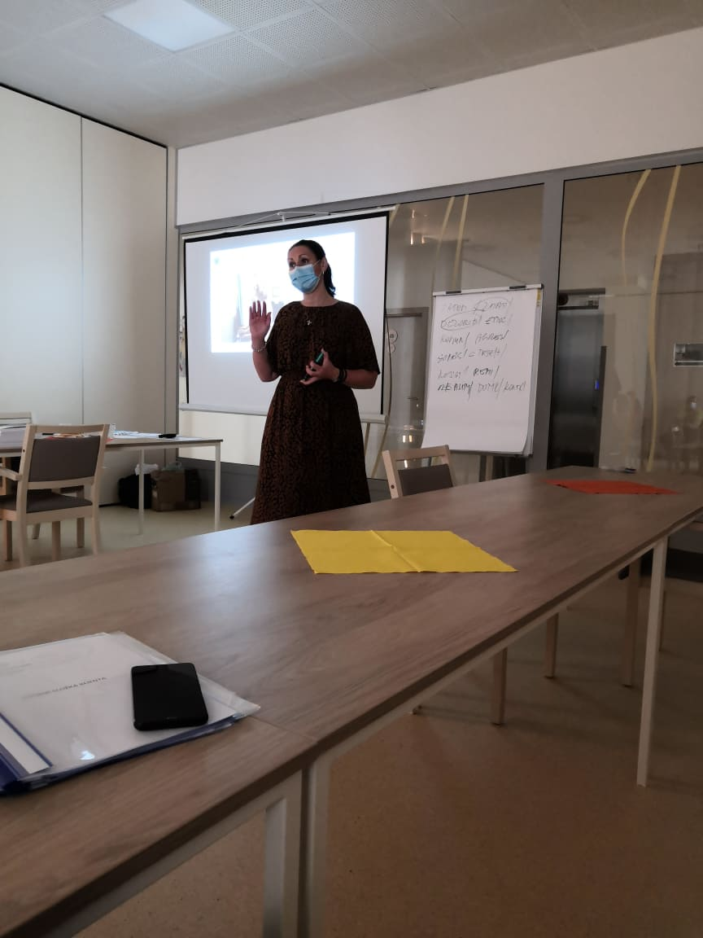
Virtuální realita - demence
Tato zkušenost posiluje znalosti pečujících, zvyšuje jejich porozumění a pomáhá tak zlepšit přístup a podporu lidem, kteří demencí trpí.

Slide 16
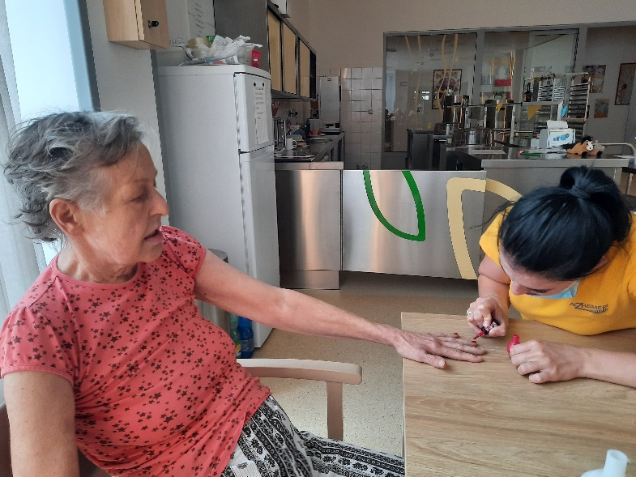
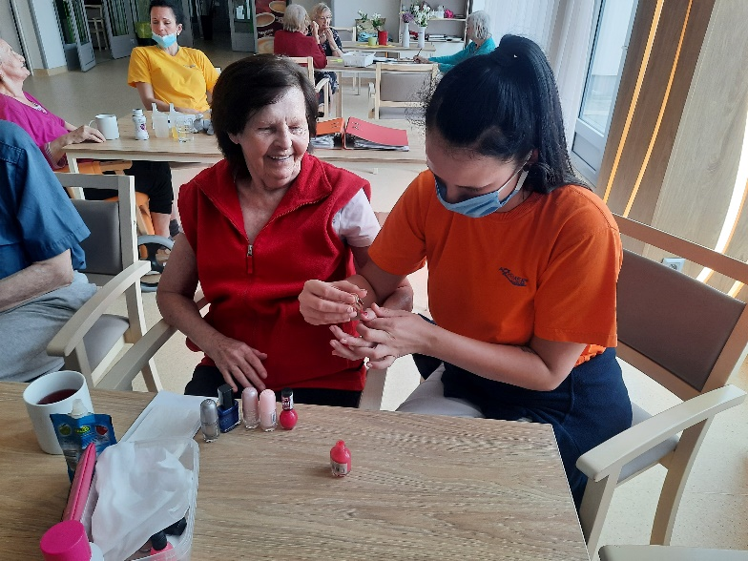
Kosmetický salón
Dámy se chtějí líbit v každém věku, proto naše aktivizační pracovnice i pečovatelky dělají všechno pro to, aby se naše klientky cítily krásné.

Slide 17
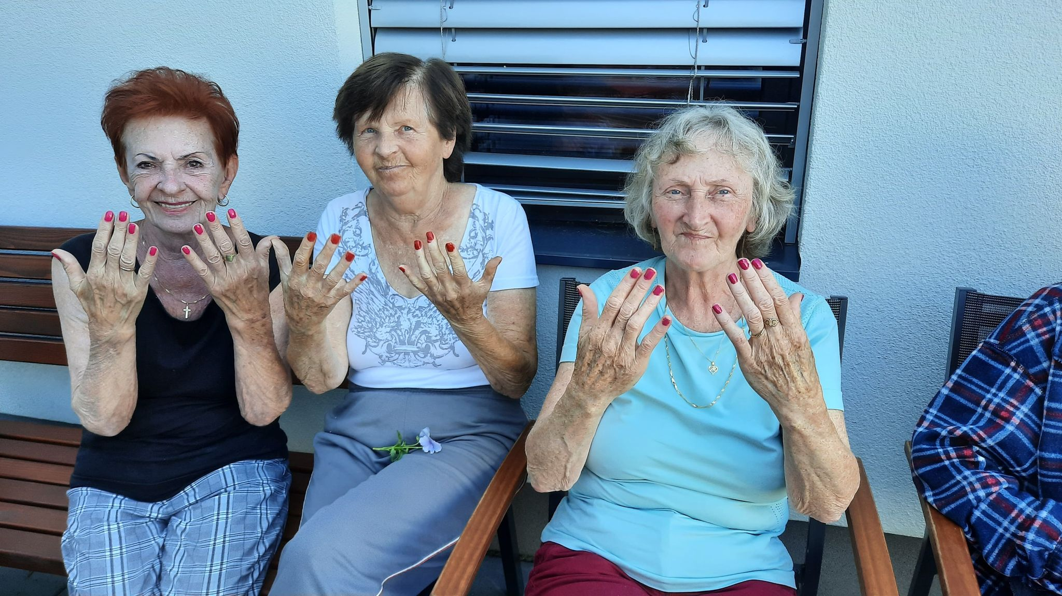
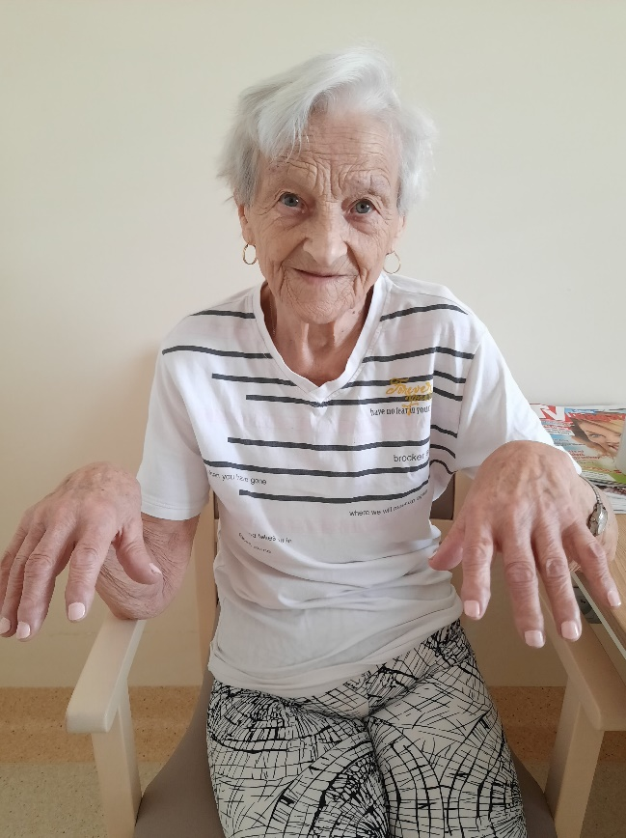

Slide 18
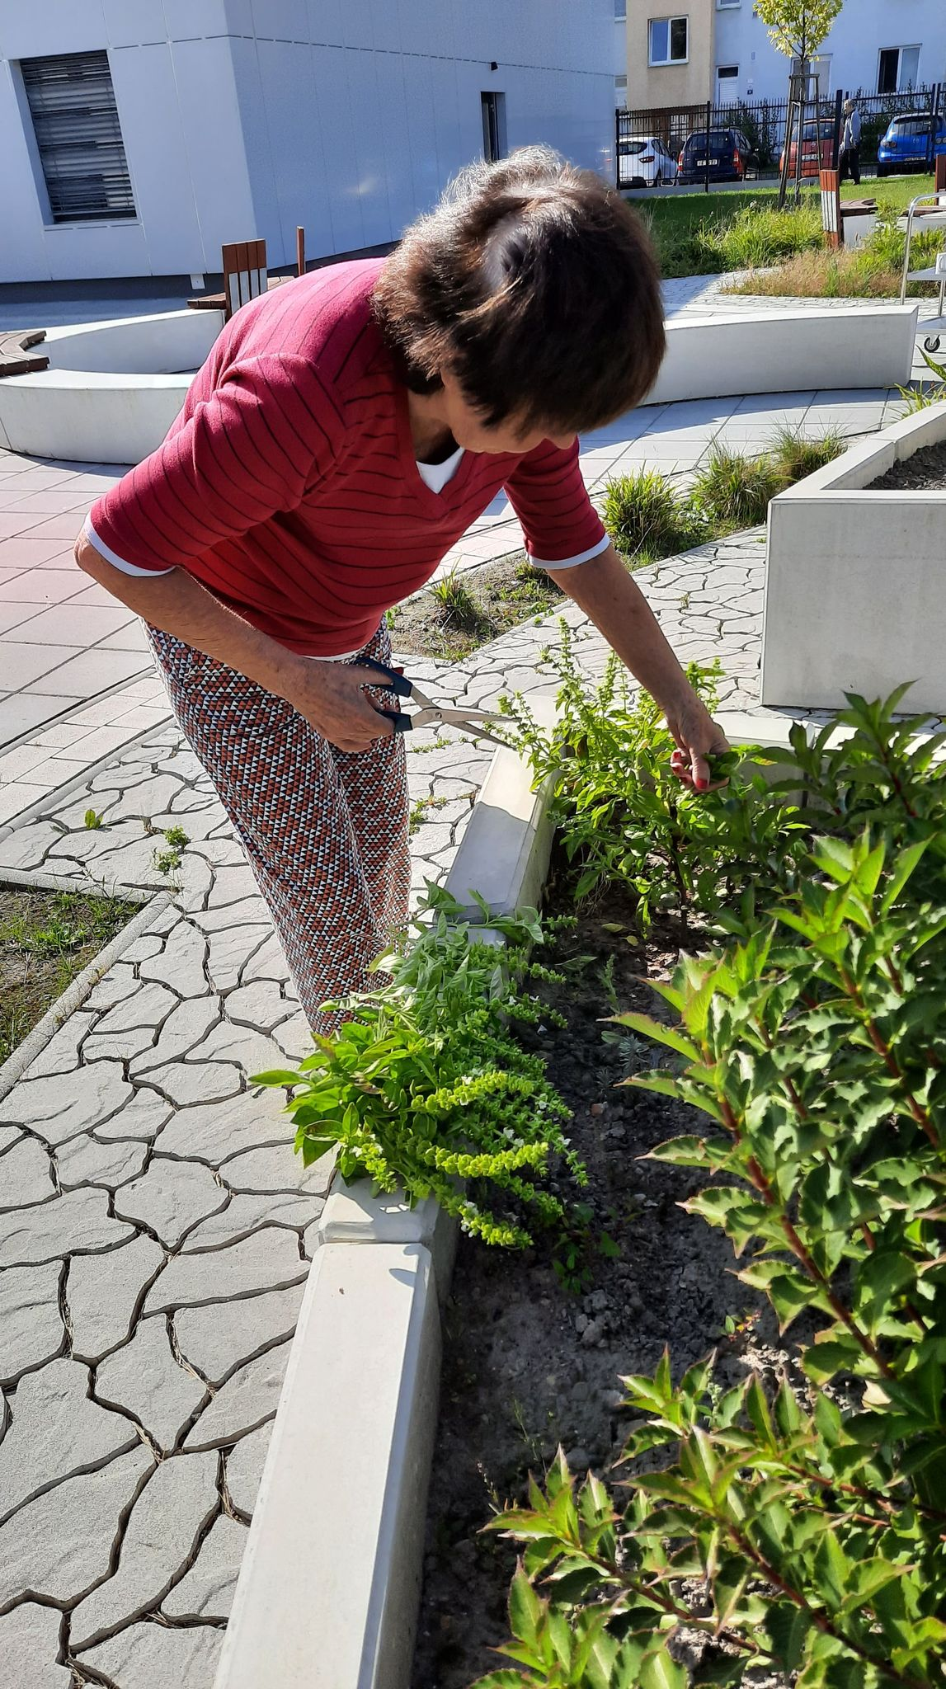
Práce na zahradě
„To co by mnozí z nás chtěli je bezúdržbová zahrada – ta ale bohužel neexistuje.“
Pavel Pazdera

Slide 19
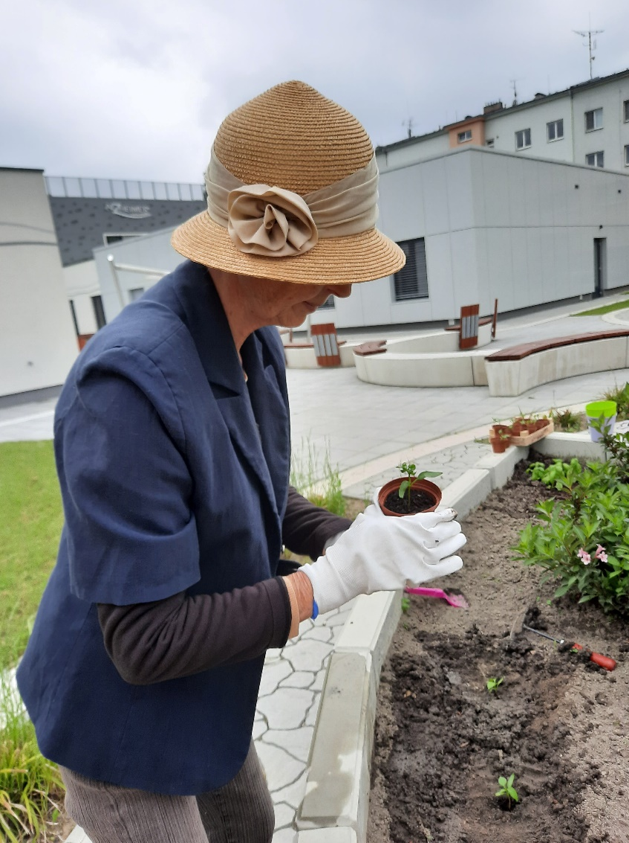
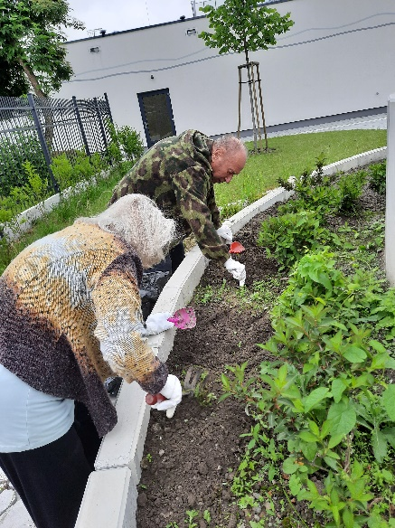
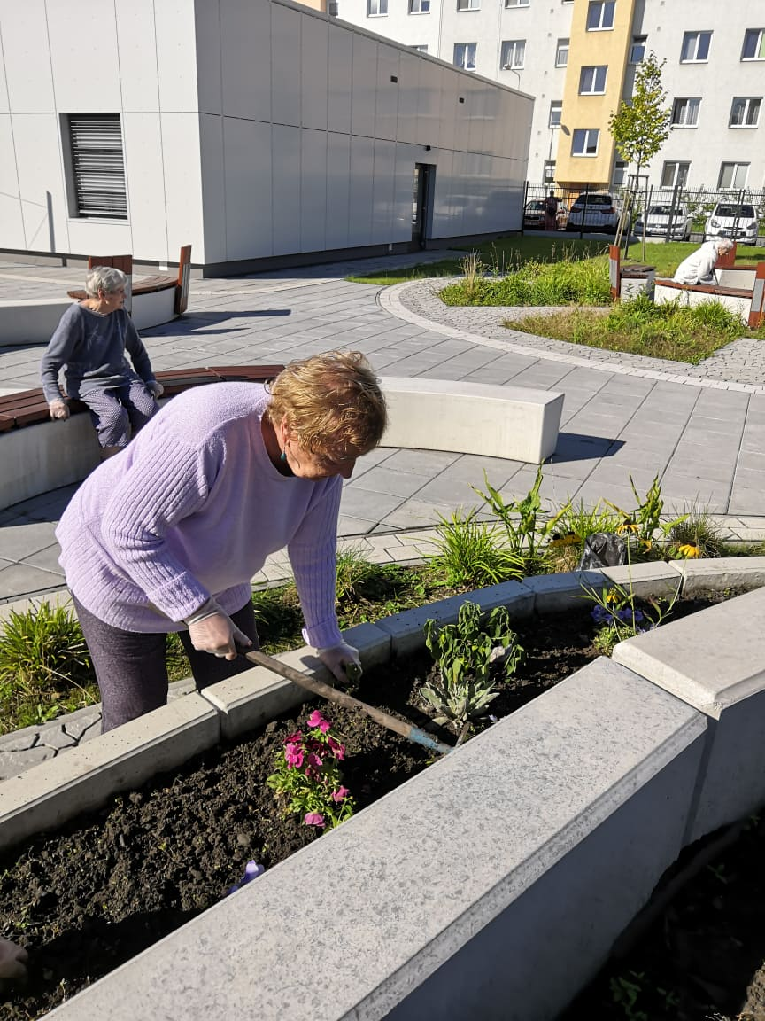
Práce na zahradě

Slide 20
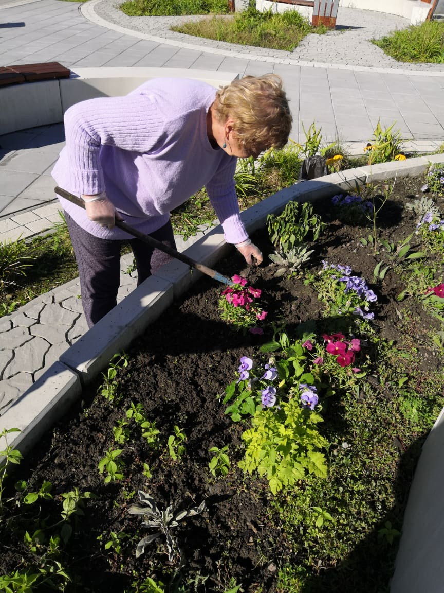
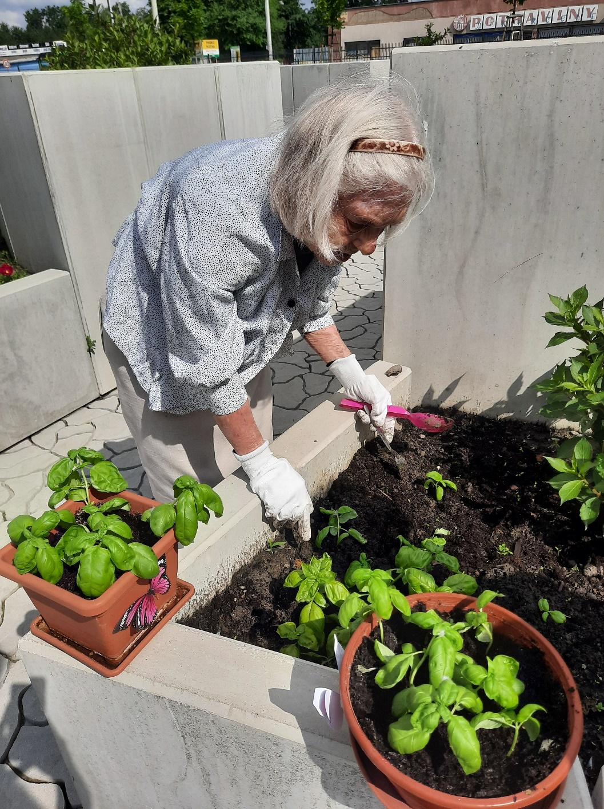
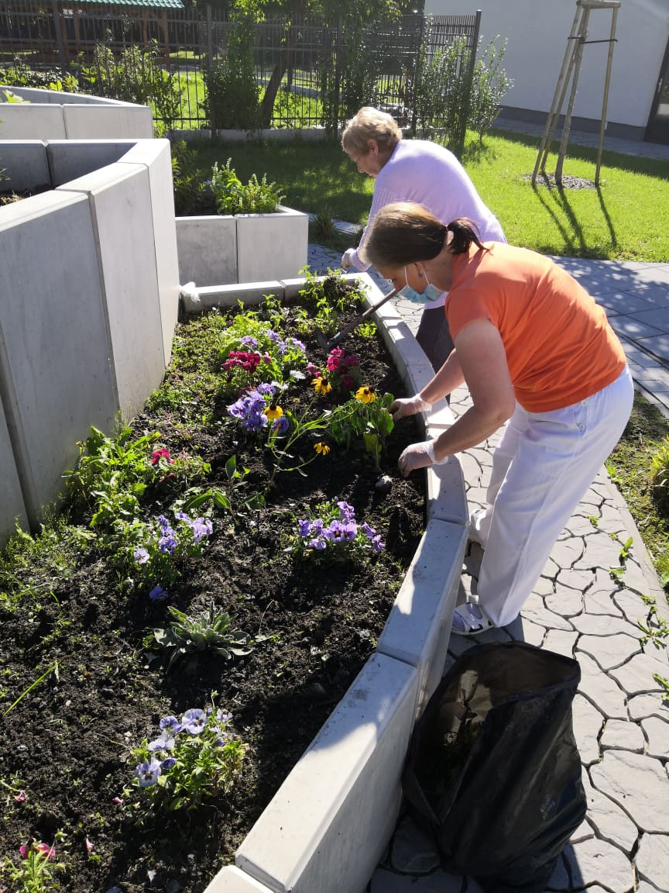
Práce na zahradě

Slide 21
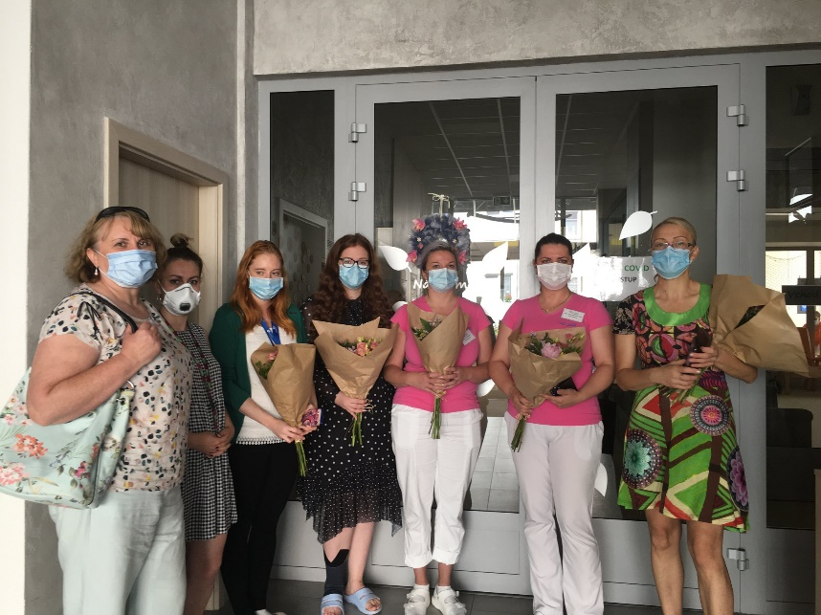
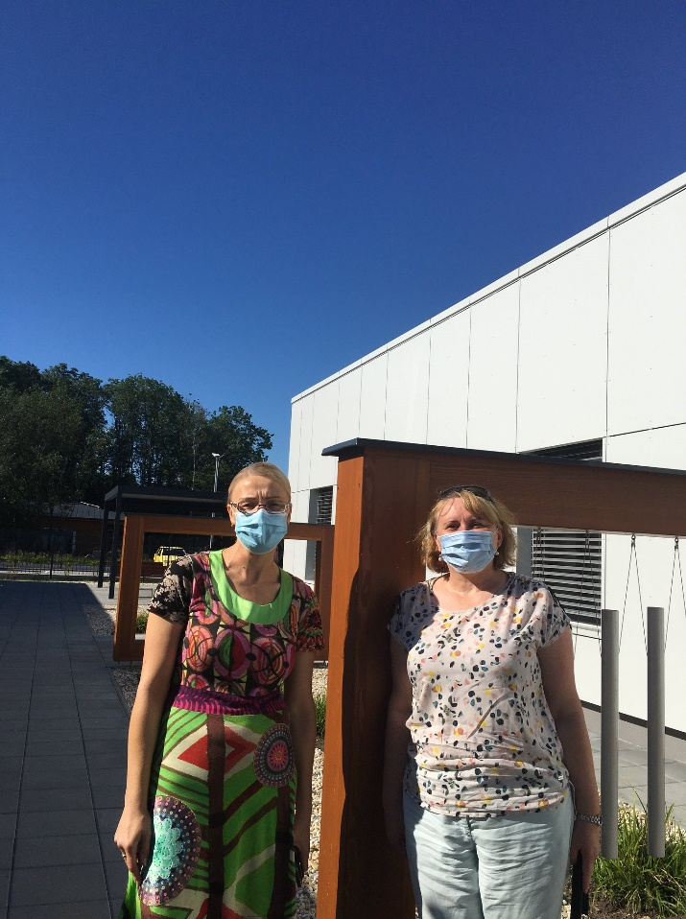
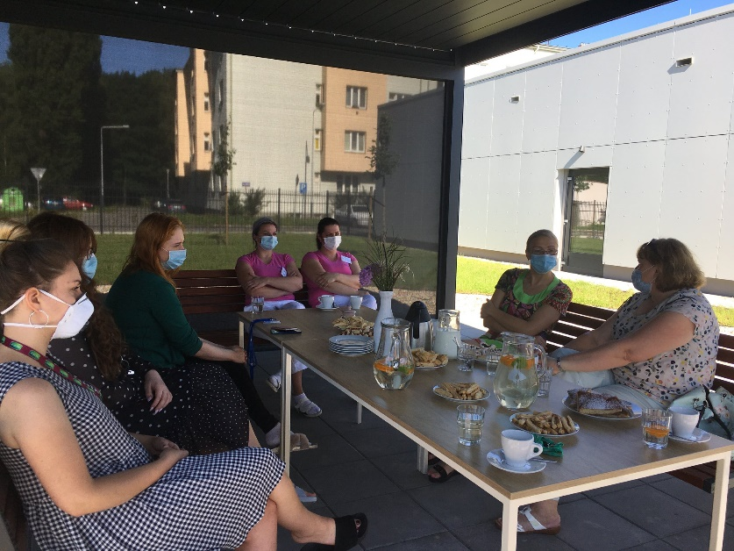
Návštěva poslankyně
Poslankyně Pavla Golasowská navštívila Alzheimercentrum v Ostravě. Seznámila se s konceptem naší unikátní péče o osoby s Alzheimerovou chorobou a zaměstnanci, kterým poděkovala za jejich profesionální pracovní nasazení.
Děkujeme a budeme se těšit na
další návštěvu.

Slide 22
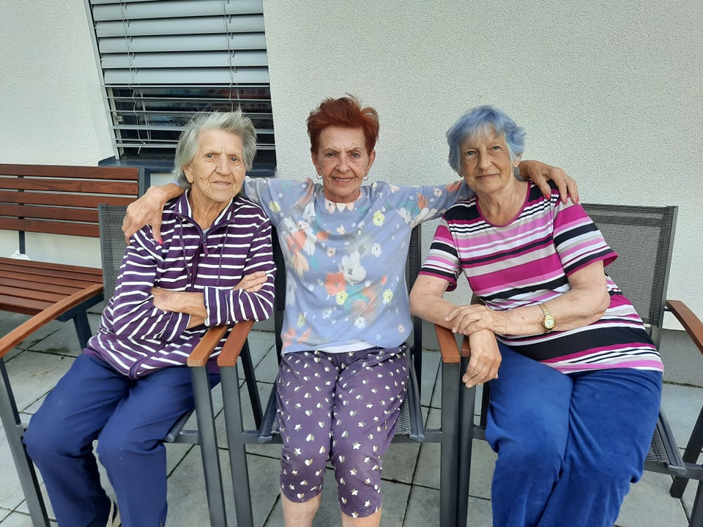
Posezení venku
Klienti našeho zařízení si užívali léta plnými doušky.
Naše krásná venkovní atria k posezení na sluníčku přímo vybízela.

Slide 23
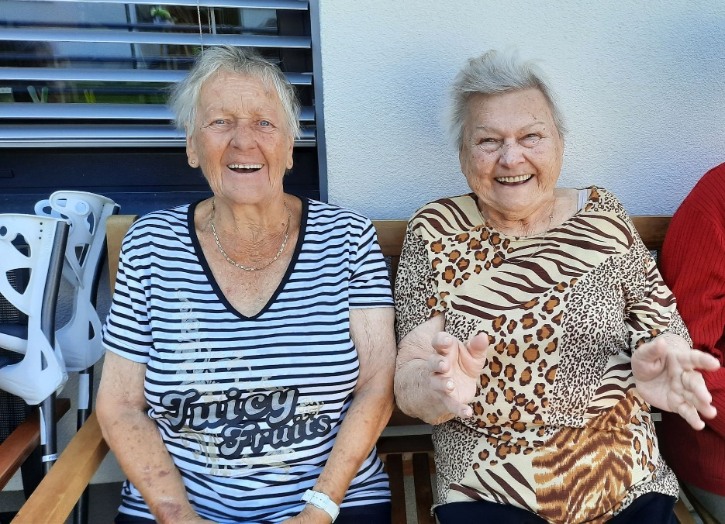
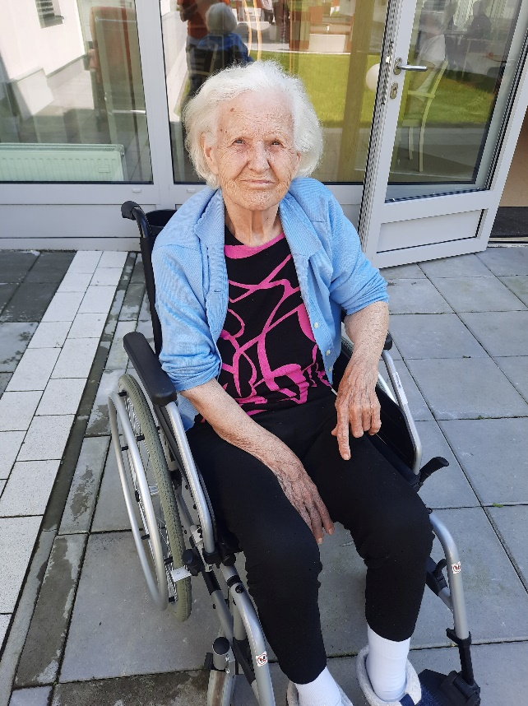
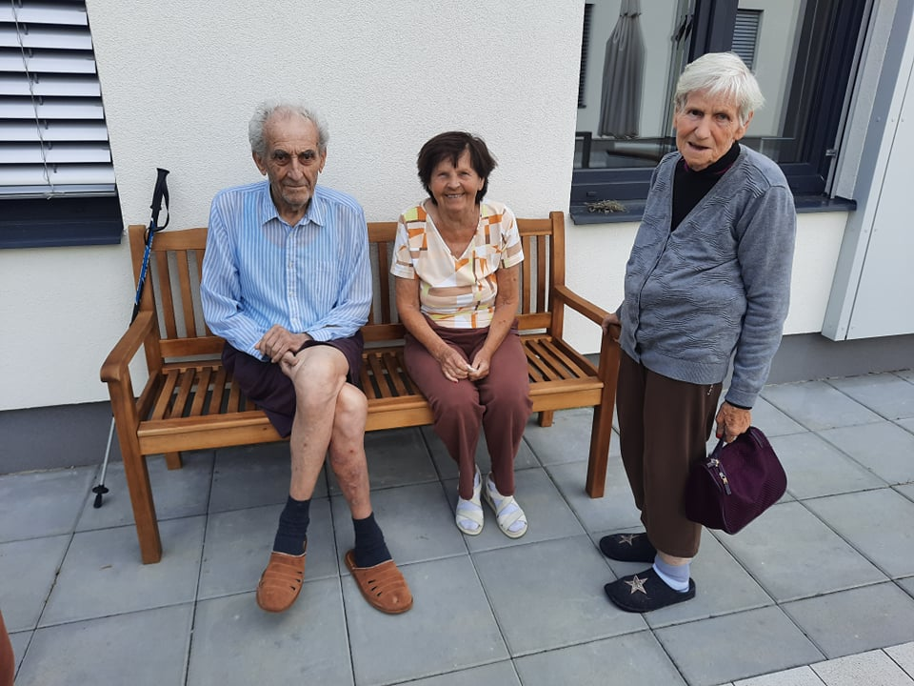
Posezení venku

Slide 24
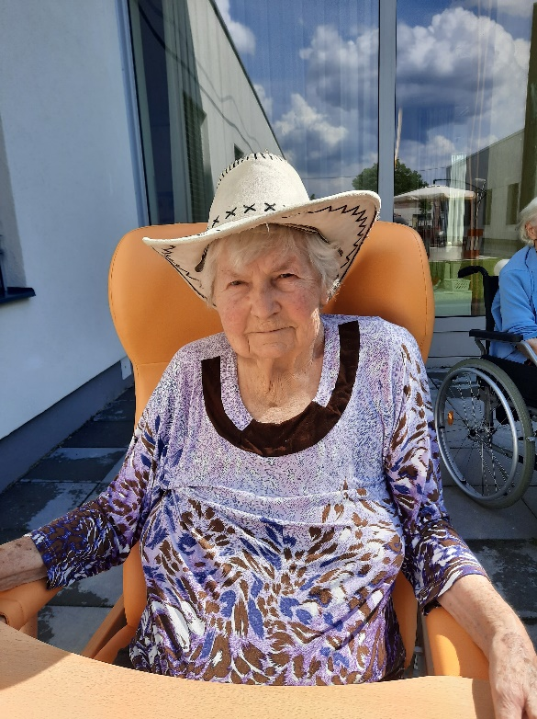
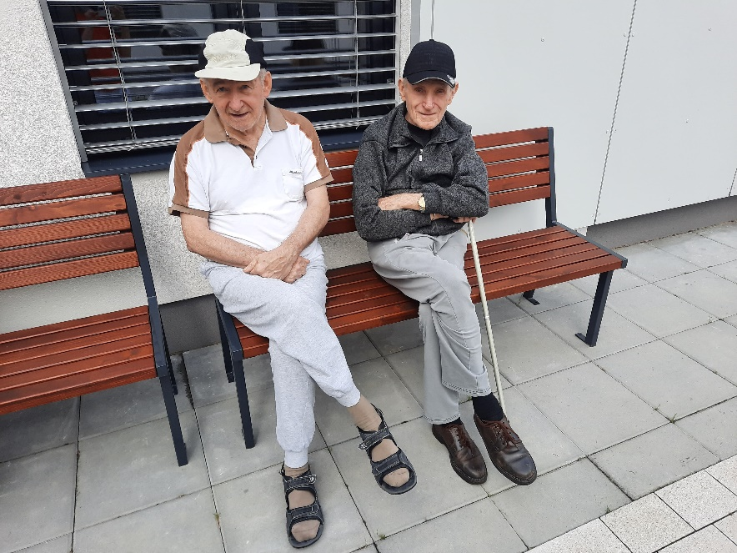
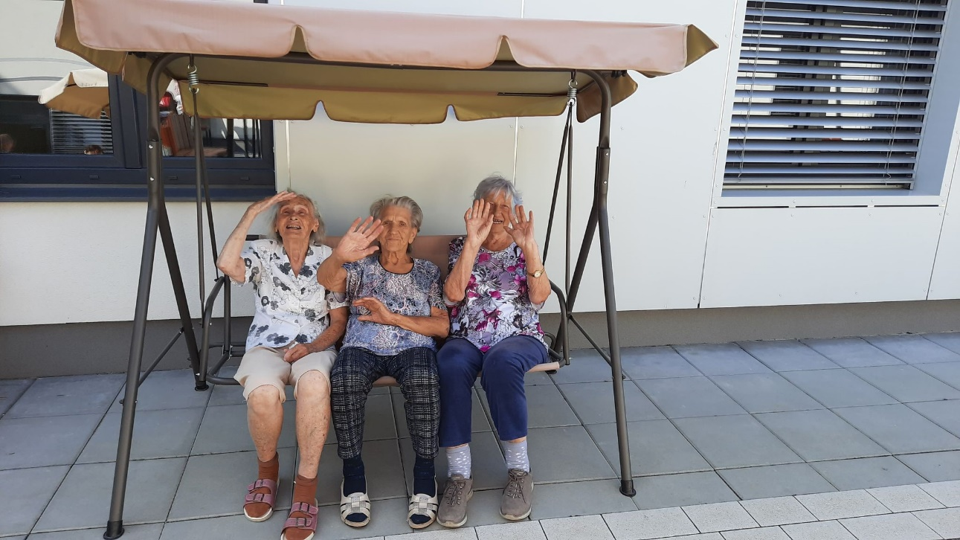
Posezení venku

Slide 25
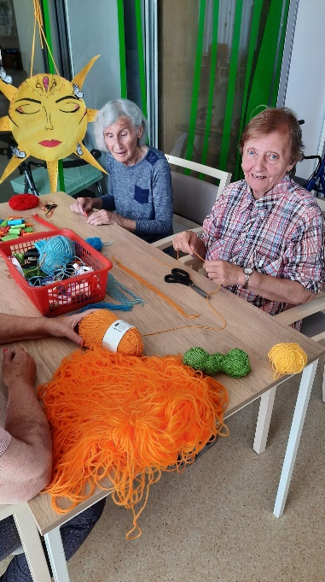
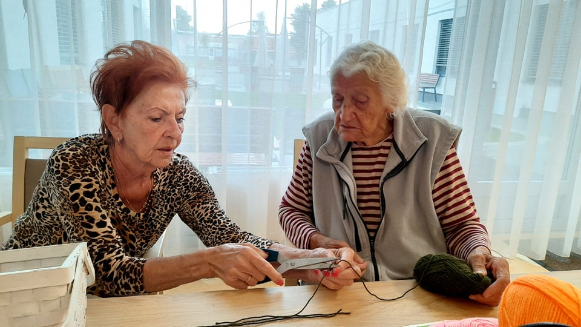
Práce s vlnou

Slide 26
Práce s vlnou

Slide 27
Letní Bohoslužba
Po dlouhé, nucené koronavirové přestávce se k nám do zařízení mohl vrátit náš milý pan farář Mgr. Pavel Motyka, který si při venkovní bohoslužbě získal pozornost všech přítomných.

Slide 28
bohoslužba

Slide 29
Natáčení dokumentu Česko-19
Ostravské Alzheimercentrum se stalo součástí dokumentu TV Nova s názvem Česko-19. Natáčení dokumentu probíhalo v našem zařízení, za přísných hygienických podmínek během měsíce července. Hotový dokument jste mohli shlédnout na televizních obrazovkách 22.9.2020 v 21:50.

Slide 30
Dokument česko-19

Slide 31
Nej sestřička
Je nám velkou ctí, že se naše vrchní sestra Mgr. Katarína Valentová probojovala do finálové dvanáctky sester nominovaných na cenu BATIST Nej sestřička a skvěle nás po celou dobu soutěže reprezentovala.
Kataríno, jsme na tebe moc pyšní!

Slide 32
Narozeniny – všechno nejlepší oslavencům!!!

Slide 33
Arteterapie
Arteterapie je léčebný postup, který využívá jako hlavního prostředku poznání výtvarnou tvorbu jedince. Ta ovlivňuje jak momentální rozpoložení člověka, tak i jeho vztahy v reálném světě. Dnes se arteterapie uplatňuje jako metoda léčby i osobnostního růstu.

Slide 34
arteterapie

Slide 35
arteterapie

Slide 36
artetarapie

Slide 37
Komunikace mezi klienty a jejich blízkými.
Vážení blízcí našich klientů,
nezapomeňte, že i přes zákaz návštěv můžete zůstat se svými milovanými ve spojení. Velmi rádi vám zprostředkujeme videohovor, předáme psanou korespondenci, či vytiskneme poslanou internetovou poštu s fotkou či pozdravem.

Slide 39
Alzheimercentrum Ostrava
CÍL
Poskytování komplexní služby, která vede k podpoře aktivního života
a k prodloužení soběstačnosti našich uživatelů.
POSLÁNÍ
Hlavním posláním je poskytování komplexní, kvalitní, individuálně zaměřené,
celoroční pobytové služby. Poskytování služeb v našem zařízení vychází
z osobních cílů a potřeb uživatelů, kteří potřebují pravidelnou pomoc při zajištění
svých potřeb, a je postaveno především na vnitřních zdrojích služeb.
CÍLOVÁ SKUPINA
Osoby s chronickým duševním onemocněním a osoby s jiným
zdravotním postižením.
KONTAKTY
Ředitelka zařízení
PhDr. Simona Lipovská, MBA
tel.: (+420) 775 893 806
reditelka.ostrava@alzheimercentrum.cz
Vrchní sestra
Mgr. Katarína Valentová
tel.: (+420) 775 893 807
vrchni.ostrava@alzheimercentrum.cz
Vedoucí provozu
Ing. Blanka Kupčáková
tel.: (+420) 775 893 804
provoz.ostrava@alzheimercentrum.cz
Staniční sestra
Ema Strouhalová
tel.: (+420) 775 893 824
stanicni.ostrava@alzheimercentrum.cz
Sociální pracovník
Bc. Jana Slováková
tel.: (+420) 775 893 816
socialni.ostrava@alzheimercentrum.cz
Sociální pracovník
Mgr. Kateřina Lyčková
tel.: (+420) 775 893 849
Socialni2.ostrava@alzheimercentrum.cz
Administrativní pracovník
Ing. Eva Novotná
tel.: (+420) 775 893 815
admin2.ostrava@alzheimercentrum.cz
Alzheimercentrum Ostrava
www.alzheimercentrum.cz
tel.: (+420) 775 893 806

